Slide 1



《大学物理-电磁学篇》
第四章 静电场
制作教师： 潘 安 许文丽
学 院： 信息学院

Slide 2
电磁:物质所表现的电性和磁性的统称。如电磁感应、电磁波等等。
电磁是丹麦科学家奥斯特发现的。电磁现象产生的原因在于电荷运动产生波动，形成磁场，因此所有的电磁现象都离不开电场。
电磁学:研究电场和磁场的相互作用现象，及其规律和应用的物理学分支学科。
麦克斯韦关于变化电场产生磁场的假设，奠定了电磁学的整个理论体系，发展了对现代文明起重大影响的电工和电子技术，深刻地影响着人们认识物质世界的思想。

Slide 3
1、什么是电磁学
电磁运动是物质的一种基本运动形式。电磁学是研究电磁运动及其规律的物理学分支。
2、电磁学的主要内容（教材第4、5、6三章）
电荷、电流产生电场和磁场的规律；
电场和磁场的相互作用；
电磁场对电流、电荷的作用；
电磁场对实物的作用及所引起的各种效应。
3、学习电磁学的意义
在现代物理学中的地位是非常重要的。
深入认识物质结构。
是学习电工学、无线电电子学、自动控制、计算机技术等 学科的基础。

Slide 4
4.1 物质的电结构
4.2 库仑定律
4.3 电场和电场强度
4.4 高斯定理
4.5 静电场的功 电势
4.6 静电场中的导体
4.7 电容 电容器
4.8 稳恒电流
4.9 电介质及其极化
4.10 电位移矢量 有介质时的高斯定理
4.11 电场的能量
《电磁学篇》第4章 静电场
本章研究真空中静电场的基本特性：
描述静电场的物理量：电场强度、电势
静电场的基本定律：库仑定律、叠加原理
静电场的基本定理：高斯定理、环路定理
静电场对电荷的作用：导体和介质

Slide 5
结构框图
电荷相互 作用
库仑定律
静电力叠加原理
力的角度
有源场
电场强度
静电场
电通量
高斯定理
静电场的基本性质
功的角度
保守场
电势
环路定理
导体的静电平衡-电荷分布
电容
电场能
电场与带电导体或电介质的相互作用
电介质极化
电位移矢量D 介质中高斯定理
电偶极子
受力、运动
电场能量密度

Slide 6
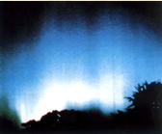
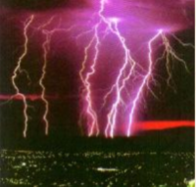
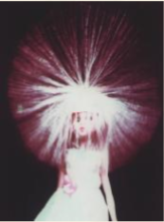
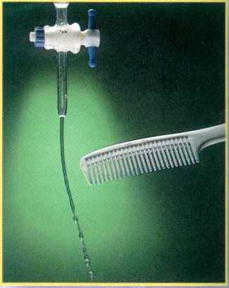
一、电荷
1. 自然界中存在着两种性质不同的电荷：正电荷,负电荷。
物体因得失电子而带电：得到电子带负电；失去电子带正电。
正如质量是物质一种基本属性，电荷也是物质的一种基本属性。
一些电现象

Slide 7
一、电荷
2. 电荷的基本性质：电荷与电荷之间有相互作用力，同号电荷相斥，异号电荷相吸。
3. 电量的量子化
电量：表示“物体所带电荷的多少”的物理量。用q或Q表示，单位：库仑（C）。
电荷的量子性：任何带电体所带电量只能取离散的、不连续的量值，都是单电子电量的整数倍：即Q=ne。（其中e=1.602×10⁻¹⁹C ）电子的电荷e称为基元电荷，或电荷的量子。
1913年，密立根用液滴法从实验中测出所有电子都具有相同的电荷量，而且带电体的电荷是电子电荷的整数倍。
电子电量 e 带电体电量 q=ne, n=1,2,3,...
1964年,物理学家盖尔-曼(M.Gell-Mann)预言：强子（如质子、中子、介子和超子等）是由更基本的粒子夸克构成的，1995年核子的6个夸克被实验发现。不同类型的夸克带有不同的电量，夸克和反夸克的电量应取±e/3或±2e/3。分数电荷已被证实，但至今尚未发现以自由状态存在的夸克。

Slide 8
一、电荷
4. 电荷守恒定律：在一个孤立的带电系统中，无论发生什么变化， 系统所具有的正负电荷电量的代数和保持不变。
说明：电荷守恒定律是自然界的基本守恒定律，无论在宏观领域，还是在微观领域都是成立的。
现代物理研究已表明，在粒子的相互作用过程中，电荷是可以产生和消失的。然而电荷守恒并未因此而遭到破坏。
5.电荷的相对论不变性：一切带电体的电量不因其运动而改变。

Slide 9
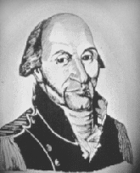
库仑 (Charlse-Augustin de Coulomb 1736 ~1806)
法国工程师、物理学家
1773年提出的计算物体上应力和应变分布情况的方法，是结构工程的理论基础。
1777年开始研究静电和磁力问题。提出用细头发丝或丝线悬挂磁针，从而改良航海指南针中的磁针，发现线扭转时的扭力和针转过的角度成比例关系，从而发明扭秤。（可利用这种装置测出静电力和磁力的大小。）
1779年对摩擦力进行分析，提出有关润滑剂的科学理论。
1785~1789年，用扭秤测量静电力和磁力，导出著名的库仑定律。
他还通过对滚动和滑动摩擦的实验研究，得出摩擦定律。

Slide 10
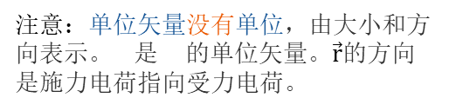
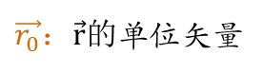
一、推导过程
真空中的库仑定律
1785年，库仑通过扭秤实验得到:
$\vec{r_{0}}：\vec{r}的$单位矢量
施力
受力
注意：单位矢量没有单位，由大小和方向表示。 是 的单位矢量。$\vec{r}$的方向是施力电荷指向受力电荷。
SI位制中： q — 库仑(C) , F — 牛顿(N) , r —米(m)
实验测得： k = 8.9880×10 ⁹ 单位N·m²/C²
令
则，真空中介电常数（真空电容率）： ε₀ =8.85×10⁻¹² C⁻²·N⁻¹·m⁻²

Slide 11
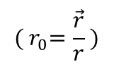
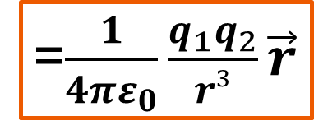
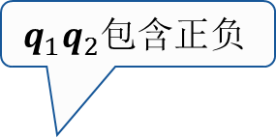
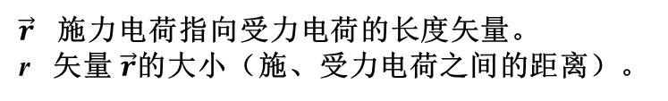
$$q_{1}q_{2}包含正负$$
二、定律内容
=$\frac{1}{4πε_{0}}\frac{q_{1}q_{2}}{r3}\vec{r}$
$${( r}_{0}=\frac{\vec{r}}{r} )$$
库仑定律（数学表达）
施力电荷指向受力电荷的单位矢量。
SI位制中： q — 库仑(C) , F — 牛顿(N) , r —米(m), ε₀ =8.85×10⁻¹² C⁻²·N⁻¹·m⁻²
$\vec{r}$ 施力电荷指向受力电荷的长度矢量。
r 矢量 $\vec{r}$的大小（施、受力电荷之间的距离）。
库仑定律（文字表达）：
在真空中，两个相对静止的点电荷之间的相互作用力，其大小与点电荷电量的乘积成正比，与两点电荷之间距离的平方成反比，作用力的方向沿着两点电荷的连线，同号电荷互相排斥，异号电荷互相吸引。
库仑定律适用的条件：
① 只适用于点电荷模型。（当两带电体之间的距离远远大于一个带电体的直径时，此带电体可看作点电荷（r>>d）。（理想化的模型，定义与质点同））
② 施力电荷（场源电荷）对观测者静止(受力电荷可运动)。（运动的场源电荷会激发电场，还要激发磁场。此时库仑力需要修正为电磁力。）

Slide 12
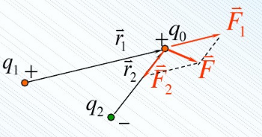
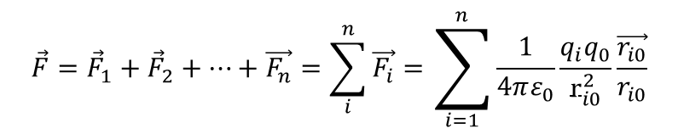
二、定律内容
真空电容率
库仑力满足牛顿第三定律。
库仑力满足叠加原理（当一个点电荷同时受到多个点电荷作用时，该点电荷受力等于其他各个点电荷单独存在时对他作用的力的矢量和），两个点电荷的作用力,不因第三个电荷的存在而受到影响。
$$\vec{F}={\vec{F}}_{1}+{\vec{F}}_{2}+…+\vec{F_{n}}=\sum_{i}^{n}{\vec{F_{i}}}=\sum_{i=1}^{n}{\frac{1}{4πε_{0}}\frac{q_{i}q_{0}}{r_{i0}^{2}}\frac{\vec{r_{i0}}}{r_{i0}}}$$

Slide 13
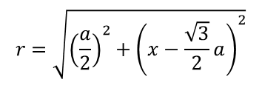
【例4.1】三个电荷量均为q的正负电荷，固定在一边长a=1m 的等边三角形的顶角（图a)上。 另一个电荷+Q在这三个电荷静电力作用下可沿其对称轴（o-x）自由移动，求电荷+Q的平衡位置和所受到的最大排斥力的位置。
解：如图b所示，正电荷Q受到-q的吸引力F₁沿ox轴负方向；两个+q对它的排斥力F₂和F3的合力沿ox正方向；
y
q
因此，作用在Q上的总合力为（向右为正）：
a
a/2
r
o
+Q
-q
A
P
x
$$r=\sqrt{{\left(\frac{a}{2}\right)}^{2}+{\left(x−\frac{\sqrt{3}}{2}a\right)}^{2}}$$
式中
q
则
(a)
y
q
a
r
F₃
o
a/2
-q
F₁
+Q
x
令
可求得Q受到零作用力的位置
F₂
q
再令
可求得Q受到最大排斥力的位置
(b)

Slide 14
【例】在氢原子中，电子与质子之间的距离约为5.3×10⁻¹¹m，求它们之间的库仑力与万有引力，并比较它们的大小。
解：氢原子核与电子可看作点电荷
万有引力为
两值比较
结论：库仑力比万有引力大得多，所以在原子中，作用在电子上的力，主要是电场力，万有引力完全可以忽略不计。

Slide 15
一、静电场
产生
电场1
作用
电荷1
电荷2
电场2
1. 电场的概念
电场：带电体在周围空间激发的一种特殊物质，具有能量、动量、叠加性。电荷之间的相互作用是通过电场传递的。
电场力：电场对处于其中的其他电荷的作用力。
作用
产生
2. 静电场和静电力
静电场：相对于观察者静止的电荷在周围空间激发的电场
静电力：由静电场传递的力。
3. 电场基本性质
力的角度：将电荷放入电场中，受到电场力的作用。
功的角度：电荷在电场中移动，电场力对电荷做功，表明电场具有能量。

Slide 16
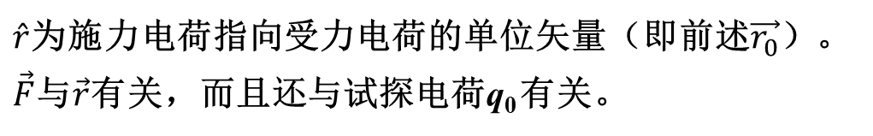
二、电场强度
1. 试探电荷
线度足够小，小到可以看成点电荷；
电量足够小q₀ ，把它放入电场中后，原来的电场几乎没有什么变化。
在静止的电荷Q周围的静电场中，放入试探电荷q₀，则试探电荷q₀ 的受力情况如下。
或
$\hat{r}$为施力电荷指向受力电荷的单位矢量（即前述$\vec{r_{0}}$）。
$\vec{F}$与$\vec{r}$有关，而且还与试探电荷q₀ 有关。
思考：从上公式可知$，\vec{F}$与$\vec{r}$有关，而且还与试探电荷q₀ 有关。那么，如何从此力的角度，表示出电场在空间分布中自己的，与放入电场的电荷q₀ 无关的，某种性质？

Slide 17
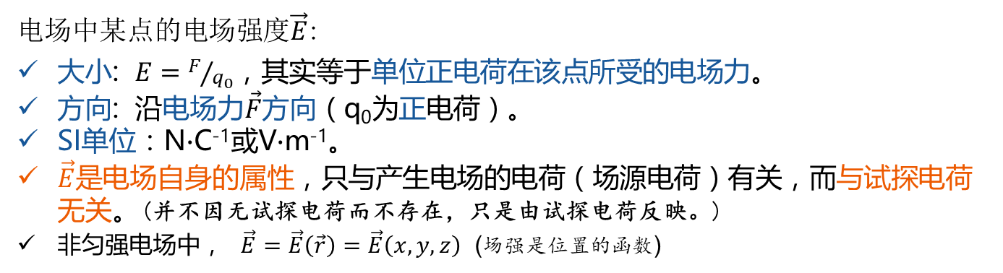
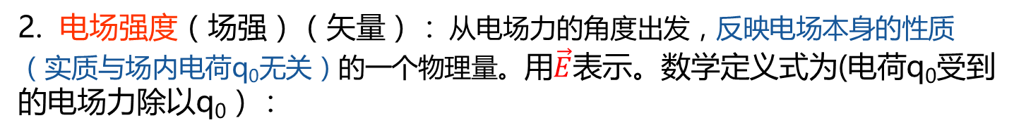
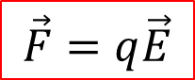
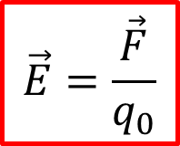
二、电场强度
2. 电场强度（场强）（矢量）： 从电场力的角度出发，反映电场本身的性质（实质与场内电荷q₀无关）的一个物理量。用$\vec{E}$表示。数学定义式为(电荷q₀受到的电场力除以q₀）：
$$\vec{E}=\frac{\vec{F}}{q_{0}}$$
单位：NC⁻¹（牛每库仑）或Vm⁻¹（伏特每米）
电场中某点的电场强度在量值和方向上等于一个单位正电电荷在该点所受的电场力。
电场中某点的电场强度$\vec{E}$:
大小: $E=F/{q_{0}}$，其实等于单位正电荷在该点所受的电场力。
方向: 沿电场力$\vec{F}$方向（q₀为正电荷）。
SI单位：N$∙$C⁻¹或V$∙$m⁻¹。
$\vec{E}是$电场自身的属性，只与产生电场的电荷（场源电荷）有关，而与试探电荷无关。(并不因无试探电荷而不存在，只是由试探电荷反映。)
非匀强电场中， $\vec{E}=\vec{E}\left(\vec{r}\right)=\vec{E}\left(x,y,z\right)$ (场强是位置的函数)
很重要！
3. 电荷q在电场E中的电场力
$$\vec{F}=q\vec{E}$$
当q>0，电场力方向与电场强度方向相同；
当q<0，电场力方向与电场强度方向相反。

Slide 18
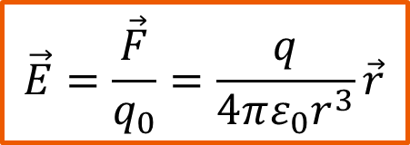
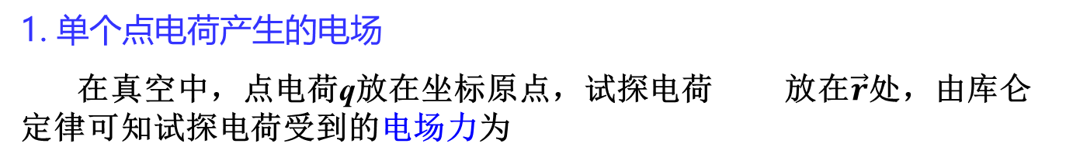
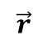
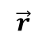
三、叠加原理和电场强度的计算
1. 单个点电荷产生的电场
在真空中，点电荷q放在坐标原点，试探电荷 放在$\vec{r}$处，由库仑定律可知试探电荷受到的电场力为
+
$$\vec{r}$$
-
$$\vec{r}$$
$$\vec{E}=\frac{\vec{F}}{q_{0}}=\frac{q}{4πε_{0}r^{3}}\vec{r}$$
q为正，电场强度E与r同向
q为负，电场强度E与r反向。
点电荷场强公式
说明： (1)点电荷电场是非均匀电场；
(2)点电荷电场具有球对称性（思考，为什么点电荷电场具有球对称性？）。
+
-
点电荷电场的球对称性：以点电荷为球心，不同的半径可对应多个球面，在同一个球面上,点电荷产生的电场强度大小均相等，方向如上图所示。

Slide 19
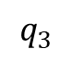
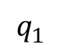
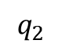
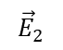
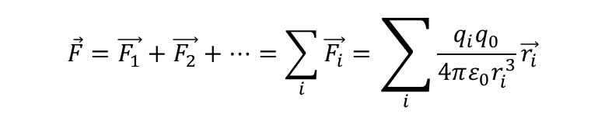
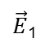
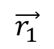
三、叠加原理和电场强度的计算
2. 场强的叠加原理 多个点电荷系产生的场强
在点电荷系q₁,q₂,…,q_{n} 的电场中，在P点放一试探电荷q₀，根据库仑力的叠加原理，可知试探电荷受到的作用力为
$$\vec{F}=\vec{F_{1}}+\vec{F_{2}}+…=\sum_{i}{\vec{F_{i}}}=\sum_{i}{\frac{q_{i}q_{0}}{4πε_{0}r_{i}^{3}}\vec{r_{i}}}$$
则P点的电场强度
$$q_{1}$$
$$\vec{r_{1}}$$
P
$$q_{3}$$
表示点电荷单独存在时在P点产生的电场强度
$${\vec{E}}_{2}$$
$\vec{E}$₁
$$q_{2}$$
E_{P}=E₁+E₂+E₃（矢量和）
电场强度的叠加原理:点电荷系电场中某点的场强, 等于各个点电荷单独存在时在该点的场强的矢量和。

Slide 20
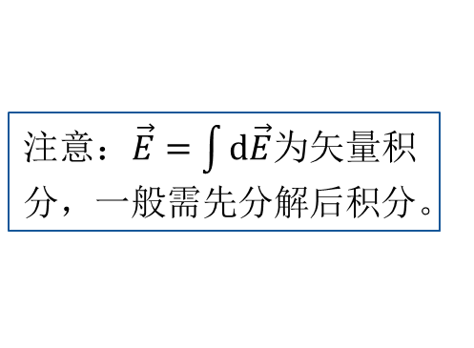
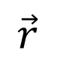
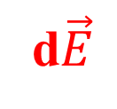
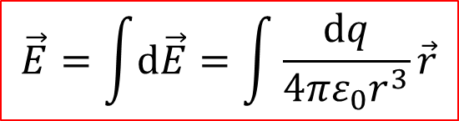
三、叠加原理和电场强度的计算
+
+
3. 任意电荷连续分布带电体的场强
+
+
将带电区域分成许多电荷元dq
dq
$$\vec{r}$$
$$\vec{E}=\int{ⅆ\vec{E}}=\int{\frac{ⅆq}{4πε_{0}r^{3}}}\vec{r}$$
注意：$\vec{E}=\int{ⅆ\vec{E}}$为矢量积分，一般需先分解后积分。
Q
d$\vec{E}$
电荷体分布，
体密度
电荷面分布，
面密度
电荷线分布，
线密度

Slide 21
三、叠加原理和电场强度的计算
4. 电场强度的计算方法小结
离散型
（矢量叠加)
连续型
（根据电荷分布的方式，将dq写作不同表达式)
（矢量积分，常沿不同方向分解后分别积分)
计算的步骤：
（1）任取电荷元dq，写出dq在空间待求位置点的点电荷场强公式；（2）选取适当的坐标系，将场强的表达式在不同方向分解为标量式；（3）对分量式进行积分计算；（注意积分上下限）
（4）写出总的电场强度的矢量表达式，或求出电场强度的大小和方向；
在计算过程中，可根据对称性来简化计算过程。

Slide 22
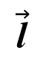
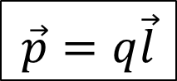
三、叠加原理和电场强度的计算
【例4.2】：电偶极子的电场强度
l
$$\vec{\text{l}}$$
基本概念：
电偶极子：等量异号电荷+q、-q，相距为l，称该带电体系为电偶极子。
电偶极子的轴：从-q 指向+q 的矢量$\vec{\text{l}}$
电偶极矩(电矩)：
$$\vec{p}=q\vec{l}$$

Slide 23
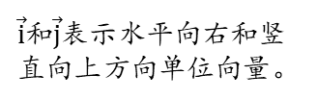
三、叠加原理和电场强度的计算
【例4.2】：电偶极子的电场强度
情况1：电偶极子中垂线上一点的电场强度
y
$\vec{i}$和$\vec{j}$表示水平向右和竖直向上方向单位向量。
结论：电偶极子中垂线上距离中心较远处一点的场强，与电偶极子的电矩成正比，与该点离中心的距离的三次方成反比，方向与电矩方向相反。
当y>>r₀时，y²+ r₀ ²/4≈ y²

Slide 24
三、叠加原理和电场强度的计算
【例4.2】：电偶极子的电场强度
情况2：电偶极子轴线延长线上一点的电场强度（自行推导）
O
r₀
x
小结：在电偶极子轴线延长线上任意点的电场强度的大小与电偶极子的电偶极矩大小成正比，与电偶极子中心到该点的距离的三次方成反比；电场强度的方向与电偶极矩的方向相同。
当x>>r₀时，x²- r₀ ²/4≈ x²

Slide 25
三、叠加原理和电场强度的计算
【例题4.3】 有一均匀带电直线，单位长度上的电量为λ ，求离直线的距离为a的P点处的场强。
解 此类题可按下列步骤求解: (联系PPT21页所说的步骤指导解题)
(1)建立适当的坐标系，如图所示。
(2)将直线分为长为dx的无限多个电荷元dq=λdx(视为点电荷)，并写出一个有代表性(位置用一变量表示)的电荷元在P点产生的电场：
y
dE_{y}
(3)分析问题的对称性。
P
dE_{x}
•
由于不同位置的电荷元在P点产生的场强dE方向不同,故应将dE向x轴和y轴方向投影,于是有
a
r
θ
dE_{x}=dEcosθ
这里x方向上有正负，正值表示水平向右
o
x
dE_{y}=dEsinθ
x
dx
dq

Slide 26
y
三、叠加原理和电场强度的计算
r=a/sinθ ,
x=-acotθ ,
dx=a /sin²θdθ
【例题4.3】
dE_{y}
(4)统一积分变量,定积分限,完成积分,得到所求场强分量式
P
dE_{x}
•
a
r
θ₁
θ
θ₂
o
x
x
dx
dq
记住！
讨论:
(1)对无限长带电直线,
θ ₁=0和θ ₂=π；代入得
(2)对平面、柱面等形状,可利用带电直线公式积分。

Slide 27
三、叠加原理和电场强度的计算
【例题4.4】 求均匀带电的无限大平面外任一点的场强(设平面单位面积上的电量为σ )。
解 将无限大平面视为若干无限长长直导线组成，以无限长长直导线在某点产生的场强为电场强度积分元进行积分。
由对称性可知，平面外P点的电场方向是垂直于平面向上的(即y方向)，所以
l
完成积分得:
记住！
y
dx
σ
P
.
r
a
θ
λl=σldx
无限大平面电场与a无关。
o
x
x
dx

Slide 28
三、叠加原理和电场强度的计算
【例题4.4】 求均匀带电的无限大平面外任一点的场强(设平面单位面积上的电量为σ )。
记住无限大平面电场！
σ
(匀强电场)
σ
E=0
2σ
+σ
-σ
E=0

Slide 29
y
三、叠加原理和电场强度的计算
【例题4.5】 一半径为R的圆环，电荷线密度λ=λ_{o}cosϕ , 其中λ_{o}为常量，求圆心o点的场强。
R
ϕ
解 将圆环分为若干个点电荷dq积分。
o
x
y
dq
dϕ
R
ϕ
o
x

Slide 30
三、叠加原理和电场强度的计算
【例题4.6】 一圆环半径为R、均匀带电q，求轴线上一点的场强。
解 由对称性可知，轴线上的电场方向是沿轴线向上的。
p
θ
r
x
dq
o
R
q
即
讨论：
任何均匀带电的旋转体(如圆形、球形、柱形)用圆环公式积分求电场最为方便。

Slide 31
三、叠加原理和电场强度的计算
【例题4.7】 一均匀带电的半球面，半径为R，电荷面密度为σ，求球心o处的电场强度。（请同学自行解答）
解 图中圆环产生的电场：
r
dq= σ2π rRdθ
z²+r²=R², z =Rcosθ
z
R
θ
dθ
•
o
E
场强方向如图所示。

Slide 32
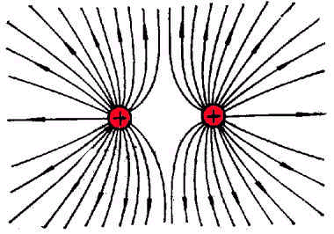
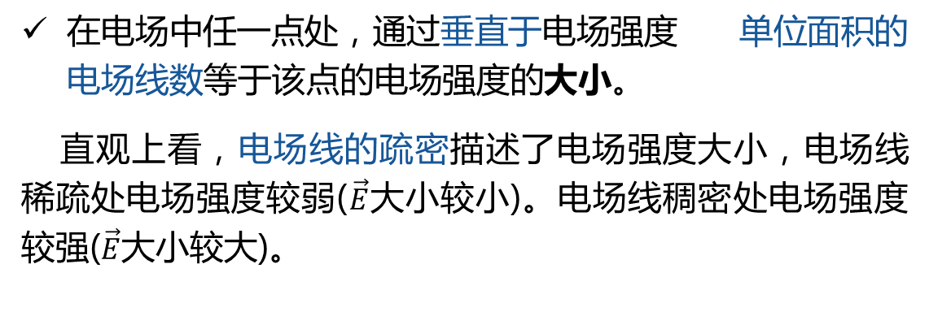
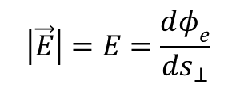
重点理解：电场线其实直观地、可视化地既体现了电场强度的方向，又体现了电场强度的大小。
一、电场线
1. 电场线（ 线）定义
在电场中画一组曲线，曲线上每一点的切线方向与该点的电场场强方向一致，这一组曲线称为电场线。
使用电场线的切线方向（箭头的方向）表示场强的方向。
在电场中任一点处，通过垂直于电场强度 单位面积的电场线数等于该点的电场强度的大小。
直观上看，电场线的疏密描述了电场强度大小，电场线稀疏处电场强度较弱($\vec{E}$大小较小)。电场线稠密处电场强度较强($\vec{E}$大小较大)。
$$\left|\vec{E}\right|=E=\frac{dφ_{e}}{ds_{⊥}}$$
2、几种典型的电场线分布
等量异号点电荷
等量正点电荷

Slide 33
一、电场线
2. 几种典型的电场线分布
+
负电荷
正电荷
+
+
+
+
+
+
+
+
+
带电平行板电容器的电场
一对等量异号电荷的电场线

Slide 34
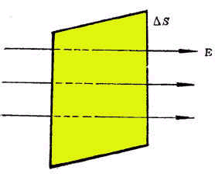
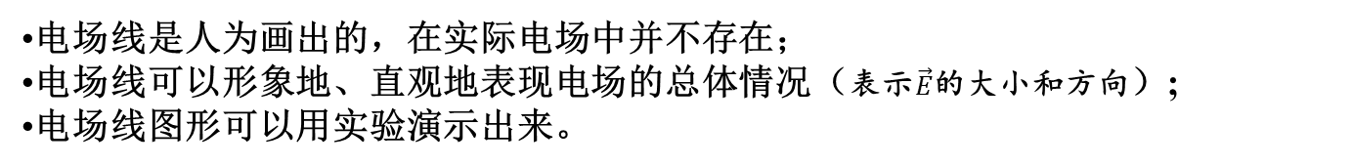
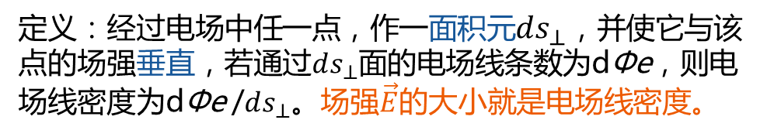
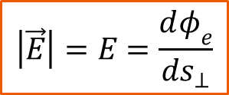
3. 电场线密度——可视化的表示电场强度大小
定义：经过电场中任一点，作一面积元$ds_{⊥}$，并使它与该点的场强垂直，若通过$ds_{⊥}$面的电场线条数为dΦe，则电场线密度为dΦe /$ds_{⊥}$。场强$\vec{E}$的大小就是电场线密度。
$$\left|\vec{E}\right|=E=\frac{dφ_{e}}{ds_{⊥}}$$
匀强电场:电场线密度处处相等，而且方向处处一致。
直观上看，电场线的疏密描述了电场强度大小，电场线稀疏处电场强度较弱($\vec{E}$大小较小)。电场线稠密处电场强度较强($\vec{E}$大小较大)。
4. 静电场的电场线性质
电场线起于正电荷（或无限远），止于负电荷（或无限远）；
不是闭合曲线，也不在没有电荷的地方中断；
任何两条电场线在没有电荷的地方都不会相交（因为静电场中任意一点只有一个确定的场强方向）。
5. 关于电场线的几点说明
电场线是人为画出的，在实际电场中并不存在；
电场线可以形象地、直观地表现电场的总体情况（表示$\vec{E}$的大小和方向）;
电场线图形可以用实验演示出来。

Slide 35
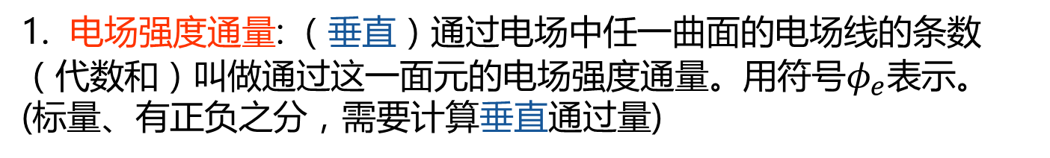
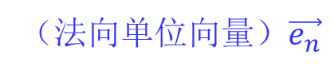
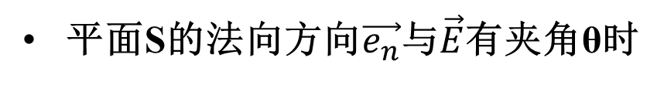
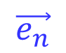
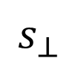
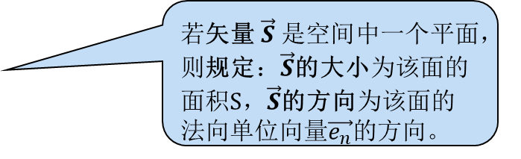



二、电通量
1. 电场强度通量: （垂直）通过电场中任一曲面的电场线的条数（代数和）叫做通过这一面元的电场强度通量。用符号$φ_{e}$表示。
(标量、有正负之分，需要计算垂直通过量)
2. 匀强电场的电通量
（法向单位向量）$\vec{e_{n}}$
平面S法向方向$\vec{e_{n}}$与$\vec{E}$平行时
S
平面S的法向方向$\vec{e_{n}}$与$\vec{E}$有夹角θ时
若矢量$\vec{S}$是空间中一个平面，
则规定：$\vec{S}$的大小为该面的面积$S$，$\vec{S}$的方向为该面的法向单位向量$\vec{e_{n}}$的方向。
$$\vec{e_{n}}$$
$φ_{e}=\vec{E}⋅\vec{S}$=$S\vec{E}⋅\vec{e_{n}}$
θ
θ
讨论：若$0≤θ<\frac{π}{2}，$则电通量为正；若$\frac{π}{2}<θ≤π$，则电通量为负；若$\vec{E}$与S平行($θ=\frac{π}{2}$)，则该平面电通量为0。
$$s_{⊥}$$
S

Slide 36





二、电通量
3. 非均匀电场的电通量—将曲面分割为无限多面元
S为一曲面，面微元dS看成小平面。
dS
电通量积分元
$$ⅆφ_{e}=\vec{E}⋅ⅆ\vec{s}=\vec{E}⋅\vec{e_{n}}ds=Eds\cos{θ }$$
S
$$φ_{e}=\iint_{s}{\vec{E}⋅ⅆ\vec{s}}=\iint_{s}{E\cos{θds }}$$
回忆$：\vec{E}$是空间位置的函数，空间中不同的$ⅆ\vec{s}$分别对应不同位置处的$\vec{E}$。
$0≤θ<\frac{π}{2}，$称为“电场线穿出曲面”，$φ_{e}>0$;
$\frac{π}{2}<θ≤π，$称为“电场线穿进曲面”，$φ_{e}<0$;
S为封闭曲面：规定每个面元的法向$\vec{e_{n}}$的正方向为从面内指向面外。
$$φ_{e}=∯_{S}{\vec{E}⋅ⅆ\vec{s}}=∯_{S}{\vec{E}⋅\vec{e_{n}}ds}=∯_{S}{E\cos{θds }}$$
某面元电场线从面内穿出,$ⅆφ_{e}$为正,$0≤θ<\frac{π}{2}$;反之$ⅆφ_{e}$为负。
闭合曲面总电通量$φ_{e}$正负取决于每个面元$ⅆφ_{e}$积分后的结果。
闭合曲面内无电荷时，总电通量$φ_{e}$=0，穿进=穿出。

Slide 37

三、高斯定理
高斯（Carl Friedrich Gauss 1777~1855）
长期从事于数学并将数学应用于物理学、天文学和大地测量学等领域的研究，主要成就：
(1)物理学和地磁学：关于静电学、温差电和摩擦电的研究、利用绝对单位（长度、质量和时间）法则量度非力学量以及地磁分布的理论研究。
(2)光学 ：利用几何学知识研究光学系统近轴光线行为和成像，建立高斯光学。
(3)天文学和大地测量学中：如小行星轨道的计算，地球大小和形状的理论研究等。
(4)试验数据处理：结合试验数据的测算，发展了概率统计理论和误差理论，发明了最小二乘法，引入高斯误差曲线。
(5)创立了电磁量的绝对单位制。
德国数学家、天文学家和物理学家。高斯在数学上的建树颇丰，有“数学王子”美称。

Slide 38
三、高斯定理
1. 高斯定理的内容
高斯定理：真空中，通过任意闭合曲面S的电通量，等于该闭合曲面所包围的所有电荷的代数和除以ε₀，与封闭曲面外的电荷无关。此曲面叫高斯面（高斯面一定是闭合曲面）。
注意：①高斯定理说明通过封闭曲面的电通量与曲面内的电荷有关，与曲面外电荷无关；
高斯定理表明静电场是有源场，电荷就是静电场的源。

Slide 39
三、高斯定理
2. 验证高斯定理 出发点：库仑定律和叠加原理
S
①通过一个与点电荷+q 同心的球面S的电通量（点电荷在球形高斯面的球心处）
E
q
dS
该高斯面特点（可知点电荷的场强分布具有球对称性）：
•
r
球面上各点的场强方向与其径向相同。
球面上各点的场强大小由库仑定律给出。
面元ds 的方向为面元的法线方向（从面内指向面外，径向）。
球面上场强
此结果与球面的半径无关。即通过不同球面的电场线总条数相等。从 q发出的电场线连续的延伸到无穷远。

Slide 40



三、高斯定理
2. 验证高斯定理 出发点：库仑定律和叠加原理
②包围点电荷q的任意封闭曲面S’（点电荷在任意形状的高斯面内）
对于任意一个闭合曲面S’，只要电荷被包围在S’面内，由于电场线是连续的，在没有电荷的地方不中断，因而穿过闭合曲面S’与①中球面S的电场线数目是一样的。也等于$\frac{q}{ε_{0}}$。
S
q
S′
•
$$φ_{e}=∯_{s}{\vec{E}⋅ⅆ\vec{s}}=\frac{q}{ε_{0}}$$
电场线
③点电荷在闭合曲面外——高斯面外电荷不产生电通量
S
由于电场线的连续性可知，穿入与穿出任一闭合曲面的电通量应该相等。所以当闭合曲面内无电荷时，电通量为零。
$$φ_{e}=∯_{s}{\vec{E}⋅ⅆ\vec{s}}=0$$
q
即：通过“不包围点电荷的任意闭合曲面”的电通量为零。

Slide 41

三、高斯定理
2. 验证高斯定理 出发点：库仑定律和叠加原理
④任意带电系统的电通量
利用场强叠加原理可证
多个点电荷在高斯面上产生的总电通量，等于它们单独存在时在高斯面上产生的电通量的代数和。
注意：以上右图为例，该高斯面上的某点场强是由其内外n+m个点电荷一起决定的。但是决定高斯面上电通量的，其实是面内的那n个点电荷的点量代数和。（因为“高斯面外电荷不产生电通量”，面外的那m个点电荷，对于这个高斯面实质产生电通量为0。）

Slide 42
三、高斯定理
关于高斯定理的一些说明
高斯定理是反映静电场性质（有源性）的一条基本定理；
高斯定理是在库仑定律的基础上得出的，但它的应用范围比库仑定律更为广泛；
高斯定理中的电场强度是封闭曲面内和曲面外的电荷共同产生的，并非只由曲面内的电荷确定；
通过任意闭合曲面的电通量只决定于它所包围的电荷的代数和，闭合曲面外的电荷对电通量无贡献。但电荷的空间分布会影响闭合面上各点处的场强大小和方向；
若高斯面内的电荷的电量为零，则通过高斯面的电通量为零，但高斯面上各点的电场强度并不一定为零；
高斯定理中所说的闭合曲面，通常称为高斯面。

Slide 43



三、高斯定理的应用
高斯定理很适合用于：计算具有对称分布的电荷系（其场强分布也具有相应的对称性）的场强。
求解关键：选取适当的高斯面。
常见的具有对称性分布的源电荷有：
球对称分布：包括均匀带电的球面，球体和多层同心球壳等
轴对称分布：包括无限长均匀带电的直线，圆柱面，圆柱壳等；
无限大平面电荷：包括无限大的均匀带电平面，平板等。

Slide 44

三、高斯定理的应用
应用高斯定理解题步骤：
1.进行对称性分析，即由电荷分布的对称性，分析场强分布的对称性，判断能否用高斯定理来求电场强度的分布（常见的对称性有球对称性、轴对称性、面对称性等）；
2.根据场强分布的特点，作适当的高斯面，要求：
①待求场强的场点应在此高斯面上，
②穿过该高斯面的电通量容易计算。
一般地，高斯面各面元的法线矢量n与E平行或垂直，n与E平行时，E的大小要求处处相等，使得E能提到积分号外面；
3.计算电通量表达式，和高斯面内所包围的电荷的代数和，最后由高斯定理求出场强。
即计算$∯_{s}{\vec{E}⋅ⅆ\vec{s}}$表达式、计算$\sum_{i}{q_{i}}$ 、由$∯_{s}{\vec{E}⋅ⅆ\vec{s}}=\sum_{i}{q_{i}}$/$ε_{0}$求$\vec{E}$

Slide 45
三、高斯定理的应用
【例4.9】 均匀带电球体的场强。
设有一半径为R、均匀带电为Q的球体。求球体内部和外部任意点的电场强度。
解：以球心到场点的距离为半径 r 作一球面，则通过此球面的电通量为:
均匀带电球体
根据高斯定理，通过球面的电通量为球面内包围的电荷
当场点在球体外时
当场点在球体内时

Slide 46
三、高斯定理的应用
【例4.10】 均匀带电球壳的场强。
设有一半径为R、均匀带电为Q的薄球壳。求球壳内部和外部任意点的电场强度。
解：以球心到场点的距离为半径作一球面，则通过此球面的电通量为
高斯面
根据高斯定理，通过球面的电通量为球面内包围的电荷
均匀带电球壳
当场点在球壳外时
高斯面
当场点在球壳内时
结果表明：均匀带电球壳外的电场强度分布象球面上的电荷都集中在球心时所形成的点电荷在该区的电场强度分布一样。

Slide 47
三、高斯定理的应用
【例4.11】 无限大均匀带电平面的场强。 (回忆PPT27，28页的使用场强定义的麻烦算法)
设有一无限大均匀带电平板，单位面积上的电荷，即电荷面密度为σ，求距离平板为r处的电场强度。
解：由于电荷分布对于求场点 P到平面的垂线 OP 是对称的，所以 P点的场强必然垂直于该平面。
高斯面所包围的电量为
由高斯定理可知
由此可知，电场强度大小为：
电场强度方向离开平面
电场强度的方向垂直于带电平面。
电场强度方向指向平面

Slide 48
三、高斯定理的应用
例 两个带等量异号电荷的无限大平行平面的电场 （请同学自行思考）
设面电荷密度分别为σ₁=+σ 和σ₂= -σ
解：该系统不再具有简单的对称性，不能直接应用高斯定律。然而每一个带电平面的场强先可用高斯定律求出，然后再用叠加原理求两个带电平面产生的总场强。
由图可知，在A 区和B区场强均为零。C区场强的方向从带正电的平板指向带负电的平板。场强大小为一个带电平板产生的场强的两倍。

Slide 49
三、高斯定理的应用
【例4.12】 无限长均匀带电直线的场强(回忆PPT25，26页的麻烦算法)
设有一无限长均匀带电直线，电荷线密度为λ，求距离直线为 r 处的电场强度。
解：以带电直导线为轴，作一个通过P点，高为h的圆筒形封闭面为高斯面 S，通过S面的电通量为圆柱侧面和上、下底面三部分的通量。
S
其中上、下底面的电场强度方向与上、下底面平行，故电通量为零。所以式中后两项为零。
此闭合面包含的电荷总量
此为大小
其方向沿求场点到直导线的垂线方向。正负由电荷的符号决定。

Slide 50



一、静电场力所作的功 静电场的环路定理
1. 点电荷的静电场力对试探电荷作的功
设一点电荷q固定于O点，检验电荷q₀在q的电场中从a点沿任意路径acb达到b点，取位移微元(路径微元)$ⅆ\vec{l}$, 求电场力对q₀所做的功。
试探电荷在路径上任一点所受的电场力为：
$$q_{0}$$
注意此处矢量点乘转换成标量相乘的过程，后面积分中一旦出现$\vec{F}⋅ⅆ\vec{l}$，即$q_{0}\vec{E}⋅ⅆ\vec{l}$，就可以化简成$q_{0}\left|\vec{E}\right|ⅆr。$
电场力元功

Slide 51
一、静电场力所作的功 静电场的环路定理
当检验电荷由a移动到b点时，电场力所做的功为
点电荷的静电力所做的功与运动路径无关，只与试探电荷始末位置有关。
2. 任意带电体系的静电场力对试探电荷作的功
任意带电体可分成许多电荷元（可看成点电荷），根据电场迭加原理，带电体在某点A产生的电场强度等于这些点电荷在该点产生的电场强度的矢量和 ，即：

Slide 52
一、静电场力所作的功 静电场的环路定理
当检验电荷q₀，在这一电场中，从a点经过任意路径移动到b点时，电场力所做的功为：
每一项均与路径无关，故它们的代数和也必然与路径无关。
功是标量，总功为各个分功的代数和，而非矢量和，为标量相加。
3. 结论
在真空中，一试探电荷在静电场中移动时，静电场力对它所作的功，仅与试探电荷的电量、起始与终了位置有关，而与试探电荷所经过的路径无关。
静电场力也是保守力，静电场是保守场。

Slide 53
一、静电场的环路定理
1、静电场的保守性 ：静电场力作功与路径无关，只与始末位置有关。静电力是保守力。静电场是保守力场或有势场。
2、静电场的环路定理：在静电场中，将试探电荷沿闭合路径移动一周时，电场力所作的功为：
L
静电场环路定理：在静电场中，电场强度沿任意闭合路径的积分等于零。静电场的环路定理是静电学中与高斯定理并列的一个重要定理。它说明静电场是无旋场（或保守力场）。

Slide 54


力学中，保守力场可以引入一个与位置有关的势能函数，物体从一个位置移动到另一个位置，保守力做功等于这个势能函数增量的负值；同理，静电场为保守力场，也可以引入势能的概念。
二、电势能和电势
1、电势能
Q
电荷在静电场的一定位置上，具有一定的能量，叫做电势能（用W表示，标量、有正负）。
静电场力对电荷所作的功等于电势能增量的负值。用W表示。
P
电势能为零的参考点选择也是任意的，若选择Q为零势能点，W_{Q}=0，则由上式可知，电场中P点的电势能为：
场源电荷为点电荷时公式可化简
$q_{0}\vec{E}⋅ⅆ\vec{l}$=$q_{0}\left|\vec{E}\right|ⅆr。$
$$W_{P}=\int_{P}^{0势能点}{q_{0}\vec{E}⋅ⅆ\vec{l}}$$
任意路径
结论：试探电荷q₀在电场中点P的电势能，在数值上等于把它从点P移动到零电势能处时，电场力所作的功。

Slide 55

二、电势能和电势
若场源电荷分布在有限区域内，通常选取无穷远处为电势能的零点，则电荷q₀在电场中点P的电势能为：
$$W_{P}=\int_{P}^{∞}{q_{0}\vec{E}⋅ⅆ\vec{l}}$$
无穷远为0势能点，任意路径
电势能为受电场力作用的电荷与场源电荷所共有。
电势能的大小与零势能的参考点选择有关。
在理论计算中，通常选择无穷远处的电势为零；
在实际工作中，通常选择大地的电势为零。
对于“无限大”或“无限长”的带电体，只能在有限的范围内选取某点为电势的零点。

Slide 56



从量纲单位上看，
$$1伏=\frac{1焦}{1库伦}=\frac{1牛米}{1库伦}$$
二、电势能和电势
2、电势-从功、电势能角度出发，得到只与场源电荷有关,与试探电荷无关的物理量。
比值 W_{P}/ q₀ 与q₀无关，只决定于电场的性质及场点的位置，所以这个比值是反映电场本身性质的物理量，称之为电场中P点的电势(用V表示，标量、有正负)。数值上等于“单位正”电荷在P点的电势能。(单位：伏特 V) ，即：
$$V_{P}=\frac{W_{P}}{q_{0}}=\int_{P}^{零势能点}{\vec{E}⋅ⅆ\vec{l}}$$
场源电荷为点电荷时公式可化简
$\vec{E}⋅ⅆ\vec{l}$=$\left|\vec{E}\right|ⅆr。$
任意路径
电势决定产生电场的电荷，而与试验电荷q0无关。
电势具有相对意义，其大小与零电势参考点的选择有关。
电势零点和电势能零点是同一个参考点。
结论：电场中点P的电势，在数值上等于“单位正”电荷在P点的电势能，即把“单位正”电荷从点P移动到零电势能处时，电场力所作的功。

Slide 57



二、电势能和电势
3、电势差(电压)
静电场中任意两点P、Q之间的电势差（电压），在数值上等于把“单位正”电荷从点P移到点Q时，静电场力所作的功。（用$ΔV$或U表示 ，标量、有正负）。单位：伏特 V
$$U_{PQ}=V_{P}−V_{Q}=\int_{p}^{∞}{\vec{E}⋅ⅆ\vec{l}}−\int_{Q}^{∞}{\vec{E}⋅ⅆ\vec{l}}=\int_{p}^{Q}{\vec{E}⋅ⅆ\vec{l}}$$
场源电荷为点电荷时公式可化简
$\vec{E}⋅ⅆ\vec{l}$=$\left|\vec{E}\right|ⅆr。$
电势差与零电势的参考点选择无关。
电场力做功与电势差的关系：
$A_{PQ}=−\left(W_{Q}−W_{P}\right)=W_{P}−W_{Q}=q_{0}\left(V_{P}−V_{Q}\right)$=${q_{0}U}_{PQ}$

Slide 58

二、电势能和电势
4. 等势面: 电场中电势相等的点连起来所构成的面。即V(x,y,z)=C 的空间曲面。
等势线: 等势面上的任一曲线。
等势面的性质
（1）在静电场中，沿等势面移动电荷时，电场力所作的功为零。
（2）在静电场中，电场线总是和等势面相互垂直。
（3）电场线指向电势降低的方向（证明见62页E与V的关系）。
（4）等势面的疏密不是任意画的，规定：电场中任意两个相邻等势面之间的电势差相等。等势面较密集的地方，场强较大；等势面较稀疏的地方，场强较小。（证明见62页E与V的关系）。
$$ΔA=0$$

Slide 59
二、电势能和电势
4. 等势面——典型的电场线与等势面
左图，实心箭头线表示电场线；虚线表示等势面。
正点电荷
负点电荷
匀强电场
在点电荷所产生的电场中，与电荷相距为r的各点电势均为：
所以，点电荷电场中的等势面是以点电荷为中心的一系列同心球面。另外，点电荷电场中的电力线是由正电荷沿半径方向发出的一系列直线。这些电力线与等势面处处正交，且电力线的方向指向电势降低的方向。
实际用途：测量电势分布，可得到等势面，再根据等势面与电场强度的关系，可定性画出电场线。

Slide 60


二、电势能和电势
4. 等势面——典型的电场线与等势面
电偶极子的电场线与等势面
平行板电容器的电场线与等势面

Slide 61





二、电势能和电势
5. 电场强度与电势的关系
电场强度和电势都是描述电场性质的物理量，即它们是同一事物的两个不同的侧面，从定义上说，它们之间的关系：
V_{A}=V
$$V_{p}=\frac{Wp}{q_{0}}=\int_{p}^{∞}{\vec{E}⋅ⅆ\vec{l}}$$
V_{B}=V+dV
$$ⅆ\vec{l}$$
A
电场强度与电势的微分关系：
B
θ
右图中，静电场中两个靠得很近的等势面I和II，电势分别为V和V+dV，在等势面I和II上分别取两点A和B，间距为$ⅆ\vec{l}$，设A点电场$\vec{E}$与$ⅆ\vec{l}$之间的夹角为θ。
则从A到B，电场力对试探电荷$q_{0}$做功为：
A_{AB}=$−$(W_{B}$−$W_{A})=${−q}_{0}(VB−VA)$=$q_{0}$dV
又 A_{AB}=$\vec{F_{电场}}⋅ⅆ\vec{l}$=$q_{0}\vec{E_{A}}⋅ⅆ\vec{l}=q_{0}\vec{E}⋅ⅆ\vec{l}=q_{0}\vec{E_{l}}ⅆ\vec{l}$
所以有：
$$\vec{E}$$
I
II
$$\vec{E_{l}}=−\frac{ⅆV}{ⅆ\vec{l}}$$

Slide 62




二、电势能和电势
V_{A}=V
5. 电场强度与电势的关系
V_{B}=V+dV
$$ⅆ\vec{l}$$
A
电场强度与电势的微分关系：
负号表明：沿着场强的方向，电势由高到低（V随着l减小）；逆着场强的方向，电势由低到高。
B
θ
$$\vec{E_{l}}=−\frac{ⅆV}{ⅆ\vec{l}}$$
$$\vec{E}$$
II
I
表明：电场中某点的电场强度在任意一方向上的投影，等于电势沿该方向的方向导数的负值。
V
V＋dV
当l方向为法向方向时
e_{n}
E
等势面上任一点场强的切向分量为零，故：
E$=E_{n}+0=−\frac{ⅆV}{ⅆl_{n}}$
高电势
表明：电场中任一点的场强大小，等于该点电势沿等势面法线方向的变化率的负值。场强方向与等势面垂直,指向电势降低的方向。
低电势

Slide 63


二、电势能和电势
V_{A}=V
5. 电场强度与电势的关系
V_{B}=V+dV
$$\vec{E_{l}}=−\frac{ⅆV}{ⅆ\vec{l}}$$
$$ⅆ\vec{l}$$
A
电场强度与电势的微分关系：
B
θ
三维空间，分解到直角坐标系中，分量为：
$$\vec{E}$$
$E_{x}=−\frac{∂V}{∂x}$，$E_{y}=−\frac{∂V}{∂y}$，$E_{z}=−\frac{∂V}{∂z}$
II
I
▽称为向量微分算子，▽V称为电势梯度
电势梯度是一个矢量，它的大小等于电势沿等势面法线方向的变化率，它的方向沿着电势增大的方向。
表明：电场中某点的电场强度等于该点电势梯度的负值。电势梯度的负值等于电势沿等势面法线方向的方向导数。
应用：电势是标量，容易计算。可以先计算电势，然后利用场强与电势的微分关系计算电场强度，可以避免直接用场强叠加原理计算电场强度的矢量运算的麻烦。

Slide 64

三、电势的计算
PPT64-66页思路类比PPT18-20页
1. 点电荷电势---场源电荷为点电荷，电场中任一点的电势
空间有一点电荷q（场源电荷），求与它相距r的点P的电势。
选择无限远处为电势零点
场源电荷为点电荷时公式可化简
$\vec{E}⋅ⅆ\vec{l}$=$\left|\vec{E}\right|ⅆr。$（证明见PPT 50页）
（公式中的q要带入正负）
结论：
当选择无限远处为电势零点时：
正点电荷电场的电势恒为正，离电荷越远，电势越低；
负点电荷电场的电势恒为负，离电荷越远，电势越高。

Slide 65
三、电势的计算
2. 多个点电荷系电场中任一点的电势——借助电势叠加原理
上式表明：点电荷系产生的电场中，某点的电势是各点电荷单独存在时，在该点产生的电势的代数和，是电势的叠加原理。
则，由N个点电荷组成的电荷系在P点的电势

Slide 66
三、电势的计算
3. 任意带电体电场中任一点的电势——微积分思想
dq
r
P
线分布
面分布
体分布

Slide 67
三、电势的计算
计算电场中各点的电势和任意两点间的电势差， 可通过两种途径：
(1)已知电荷分布情况，根据点电荷的电势公式和电势的迭加原理求电势；
(2)已知电场强度分布情况，根据电势定义式求电势（只适用于电场分布具有对称性，用高斯定理求E的电场）。

Slide 68
三、电势的计算
y
【例题4.13】 求电偶极子电场中任一点的电势和电场强度。
解：设A与+q和-q均在xoy平面内，A到+q和-q的距离分别为r₊和r₋，+q和-q单独存在时，A点的电势为V₊和V₋。
由电势的叠加原理，A点的电势为
x
对于电偶极子，l <<r，所以
引入电偶极子的偶极矩p=ql

Slide 69
三、电势的计算
【例题4.13】 求电偶极子电场中任一点的电势和电场强度。
由电场强度和电势的关系可知：
电偶极子的延长线上
-q
+q
比较PPT24页
电偶极子的中垂线上
比较PPT23页
-q
+q

Slide 70
三、电势的计算
【例题4.14】 均匀带电圆环轴线的电势。
已知电荷q 均匀地分布在半径为R的圆环上，求圆环的轴线上与环心相距x 的点的电势。
解：在圆环上取一电荷元
它在场点的电势为
积分得场点的电势为
O
x

Slide 71
三、电势的计算
此时，在例题4.14中，求均匀带电细圆环轴线上一点的场强。
解：由例题 知：细圆环轴线上一点的电势为
式中R为圆环的半径。因而轴线上一点的场强为：

Slide 72
三、电势的计算
【例4.15】 均匀带电球体的电势。
已知电荷q均匀地分布在半径为R的球体上，求空间各点的电势。
解：由高斯定理可求出电场强度的分布（PPT45页已求得）
方向沿径向
当r>R时
当r≤R时

Slide 73
三、电势的计算
问题：1.场强大的地方，电势一定高。
2.电势高的地方，电场一定大。
3.电场为零的地方，电势也一定为零。
4.电势为零的地方，电场也一定为零。
5.电势不变的空间，场强处处为零。
6.场强不变的空间，电势处处相等。

Slide 74
一、导体的静电平衡
金属导体有自由电子，作无规则的热运动。
静电感应：置于静电场中的金属导体中的自由电子将在电场力的作用下作宏观定向运动，引起导体中电荷重新分布而呈现出带电的现象。
感应电荷：导体因静电感应而在导体两侧表面出现的电荷。
2. 静电平衡：静电场中，导体内部和表面的电荷不再发生定向移动，称导体达到了静电平衡。
+
-
+
-
+
-
+
-
+
-
+
-
+
-
+
-
+
-
-
+
-
+
-
+
-
+
+
-
+
-
+
-
+
-
+
-
+
-
导体
静电场中的导体会在其内部建立一个附加电场。导体内部的场强E 就是E’ 和E₀ 的叠加。开始， E’< E₀ ，导体内部场强不为零，自由电子继续运动，E’ 增大。到E’= E₀ 即导体内部的场强为零，此时导体内没有电荷作定向运动，导体处于静电平衡状态。

Slide 75
一、导体的静电平衡
3. 静电平衡的性质
E_{表}
⊥ 表面
电场： 1）导体内部的电场强度处处为零。（否则自由电子定向运动不会停止）
2）导体外靠近表面处的场强方向垂直于导体表面。（否则表面自由电子会受到沿表面分量电场力作用而运动）
电势： 1）导体是一个等势体。
2）导体表面是等势面。
等势面
E_{内}= 0
对于导体内部的任何两点A和B：
对于导体表面上的两点A和B：
电荷： 1）导体内部不存在静电荷。
2）过剩电荷都分布在导体表面上。(导体内各处电场强度为零,使得在导体内任意一闭面的电通量为零)

Slide 76



二、导体表面的电荷和电场
处于静电平衡的金属导体,导体表面上电荷的分布与导体本身的形状以及附近带电体的状况等多种因素有关。
孤立导体表面电荷
导体曲率愈大处(例如尖端部分),表面电荷面密度也愈大；
导体曲率较小处,表面电荷面密度也较小；
在表面凹进去的地方(曲率为负),电荷密度更小。
尖端放电：带电体尖端附近的场强较大，大到一定的程度，可以使空气电离，产生尖端放电现象。(应用：避雷针)
2. 孤立导体表面电场强度
由高斯定理，
其中n是导体表面法线方向。
结论：导体表面附近的电场强度，大小与该处电荷面密度成正比，方向与导体表面垂直。

Slide 77

三、静电屏蔽
σ_{外}
σ_{内}= 0
1. 导体空腔
情况1、空腔内无电荷——（高斯面S电通量为0）
E_{内} = 0
空腔的内表面没有电荷，电荷只能分布在空腔的外表面；
空腔内无电场，空腔电势处处相等。等于导体电势。
S_{内}
S
情况2、空腔内有电荷+q——（高斯面S电通量为0）
σ_{外}
σ_{内}≠ 0
空腔的内表面有感应电荷-q，
空腔的外表面有感应电荷+q。
+q
E_{内} ≠ 0
q_{内表} = -q
情况1
情况2
S
q_{外表} = +q

Slide 78
图：第一类空腔内E=0，腔内不受外界影响。
三、静电屏蔽
+
2. 静电屏蔽
情况1、空腔内无电荷——第一类空腔
无论导体外部电场如何分布,也不管导体空腔自身带电情况如何,只要处于静电平衡,腔内必定不存在电场。
可以利用空腔导体来屏蔽外电场，使空腔内的物体不受外电场的影响。
+
图：第二类空腔外表面接地E=0，外界不受腔内影响。
情况2、空腔内有电荷——第二类空腔
空腔内表面将感应与空腔内电荷异号的电荷，外表面将感应同号电荷。若把空腔外表面接地，则空腔外表面的电荷将中和，空腔外面的电场消失。
外壳接地，空腔内的带电体对空腔外就不会产生任何影响。
q
–q
+

Slide 79
三、静电屏蔽
3. 静电屏蔽的应用
——空腔内部不影响外界
高压设备都用金属导体壳接地做保护。
在电子仪器、或传输微弱信号的导线中都常用金属壳或金属网作静电屏蔽。
高压带电操作穿上静电屏蔽服。
——外界不影响空腔内部
——外界不影响空腔内部
+
+
+
+
+
+
+
+
外界不影响内部

Slide 80


一、孤立导体的电容
孤立导体所带的电量与其电势的比值叫做孤立导体的电容。
用C表示，单位：法拉 1F=$\frac{C}{V}$
举例，真空中一个半径为R、带电量为Q 的孤立球形导体的电势为$\frac{Q}{4πε_{0}R}$ (PPT 72页例题)，可知电量与电势的比值是一个常量（只与导体的形状有关），由此引入电容的概念，孤立球形导体的电容为：
关于电容的说明：
是导体的一种性质，与导体是否带电无关；
只与导体本身的性质和尺寸有关。
是反映导体储存电荷或电能的能力的一个物理量；

Slide 81
二、电容器及其电容
1. 电容器：两个导体所组成的系统。
2. 电容器的电容
设有两个彼此靠近的导体A和B组成一个电容器，电量为+Q和-Q，电势为U₁和U₂，则其电容定义为:
在SI中，电容的单位为法拉(F)，还有微法(μF)和皮法(PF)
1 μF=10⁻⁶F， 1PF=12⁻¹²F
电容只决定于导体的几何形状和排列位置，与所带电荷量无关。是反映导体储存电荷或电能的能力的物理量。孤立导体也是一种电容器，只不过另一导体在电势为零的无限远。
3. 电容器的作用(了解)
在电路中：通交流、隔直流；
与其它元件可以组成振荡器、时间延迟电路等；
储存电能的元件；
真空器件中建立各种电场；
各种电子仪器。

Slide 82
三、常见电容器及其电容
电容器按形状分类：平板电容器、圆柱形电容器、球形电容器
平行板
柱形
球形
d
平行板电容器:两平行板之间填充介质后，形成的电容器。设两板的面积分别为S，距离为d (d很小,S很大),两极板带电量为±q，则板间场强、电势差、电容分别为：
A
q
d
B
-q
S
平板电容器的电容与极板的面积成正比，与极板之间的距离成反比，还与电介质的性质有关。

Slide 83
四、电容器的连接
1. 电容器的串联
特点 每个电容器极板所带的电量相等
等效
总电压
等效电容
结论：
当几个电容器串联时，其等效电容的倒数等于几个电容器电容的倒数之和；
等效电容小于任何一个电容器的电容，但可以提高电容的耐压能力；
每个串联电容的电势降与电容成反比。

Slide 84
四、电容器的连接
1. 电容器的并联
特点：
每个电容器两端的电势差相等
U
总电量：
等效
等效电容：
结论：
当几个电容器并联时，其等效电容等于几个电容器电容之和；
各个电容器的电压相等；
并联使总电容增大。

Slide 85

一、稳恒电流和稳恒电场（第五章稳恒磁场的预备知识）
电流：导体内大量载流子的定向运动而形成。
形成电流的条件：
（1）导体中有载流子。（载流子即提供电流的带电粒子：自由电子；正、负离子；空穴等。）
（2）导体中有电场存在或导体两端有电势差。
电流强度：单位时间里通过导体某一截面的电量。单位：安培（A）
恒定电流（又称直流电）：通过导体的电流强度不随时间变化。
要在导体中维持恒定电流必须在导体内部建立恒定电场，恒定电场和静电场的性质相同，都遵守高斯定理和环路定理。

Slide 86

一、稳恒电流和稳恒电场（第五章稳恒磁场的预备知识）
电荷的定向移动形成电流，提供电流的带电粒子称为载流子。
电流强度：单位时间通过导体横截面的电量，电流强度的方向规定为正电荷定向移动的方向。电流强度用符号I表示。如果在dt时间内通过导体某截面的电量为dQ，则通过该截面的电流强度为：
n:导体单位体积中的载流子数目。
+
+
若
: 电子漂移速度的大小
+
+
则
+
+
国际单位制中，电流强度是七个基本物理量之一，其单位为安培(A)。
思考：电流强度反映了单位时间内载流子通过导体整个横截面的状况，它不涉及载流子穿过横截面各处的细节。 为了描述电流在截面的细节分布，引入另一个物理量——电流密度（矢量）。

Slide 87



一、稳恒电流和稳恒电场（第五章稳恒磁场的预备知识）
电流密度：细致描述导体内各点电流分布的情况的物理量。
方向：
该点正电荷运动方向
$$ⅆ\vec{s′}$$
$$\vec{n′}$$
大小：单位时间内通过“过该点且垂直于正电荷运动方向的单位面积”的电荷。(“过该点且垂直于电流的单位横截面积”的电流强度)
θ
$$\vec{n}$$
dS是在考察点附近与所考察点电流方向垂直的面元，dI是流过面元dS的电流强度，n是面元dS的法向单位矢量（可知 ），而dS’则是在考察点附近与dS对应的任一面元，n’是其法向单位矢，θ是n’与n的夹角。
电流密度为：
单位: 安培/米²(A/m² )
由电流密度的定义可知,通过导体中任一曲面S的电流强度I可以表示为：
通过导体中任一曲面S的电流强度I就等于该曲面的电流密度j的通量。

Slide 88
一、稳恒电流和稳恒电场（了解）
稳恒电流：是由运动的、分布不随时间变化的电荷所激发的分布不随时间变化的电流。
在导体内,任意取一个闭合曲面S ,根据电荷守恒定律,流出闭合曲面S的电流强度应等于曲面S内单位时间电荷的减少量,即
稳恒电流的电荷分布不随时间变化,则有dQ/dt =0，代入上式，可得稳恒条件为：
上电流的稳恒条件表明，在稳恒电流场中通过任意闭合曲面的电流必等于零。无论闭合曲面取在何处，凡是从闭合曲面一处穿入的电流线都必从闭合曲面另一处穿出。故稳恒电流场的电流线必定是头尾相接的闭合曲线，通过同一电流管的任一横截面的电流是相等的。

Slide 89
二、欧姆定律及其微分形式（了解）
处于正常状态下的导体,在稳恒电流情况下,一段导体两端的电势差(或电压)与通过这段导体的电流I之间服从欧姆定律,即
R：导体的电阻。（国际单位：欧姆(Ω)）。
电导(G)：电阻的倒数（单位：西门子(S)）。
导体的电阻与导体的长度l成正比,与导体的横截面积S成反比,即
ρ：导体的电阻率,由导体材料的性质来决定。（单位：欧姆·米(Ω·m)）
电导率(σ)： 电阻率的倒数（单位是西门子/米(S /m)）
在金属导体的电流场中，取一长为 ，横截面积为 的细电流管元段，根据欧姆定律，通过该电流管的电流 其中
得到
上式为：欧姆定律的微分形式，它反映了在金属导体中任意一点上电流密度与该点电场强度的关系。

Slide 90
一、电介质的结构
1. 电介质：即导电性很微弱的物质。其特点是每个分子中的正负电荷彼此束缚得很紧，在一般的条件下不能相互分离，因而内部能够作宏观运动的电荷很少，所以它的导电性很差，通常就认为它不导电，有时也叫它为绝缘介质。
电荷的中心：在d<<l时，分子中全部负(正)电荷的影响与一个单独的负(正)电荷等效，这个负(正)电荷的位置即为这个分子负(正)电荷的中心。
分子构成电偶极子 p=ql 。
正电荷的中心
+q
回忆PPT22页 电偶极子概念
+
负电荷的中心
–
–q

Slide 91
一、电介质的结构
2. 电介质的分类：
无极分子：分子的正负电荷中心在无电场时是重合的，没有固定的电偶极矩，如H₂、HCl₄，CO₂，N_{2，}O₂等
±
有极分子：分子的正负电荷中心在无电场是
不重合的，有固定的电偶极矩，如H₂O、HCl等。
+ -
无外加电场时：
无极分子：正负电荷“中心”重合,每个分子电偶极矩p_{i}为0，对外不显电性。
有极分子：正负电荷“中心”不重合，由于分子热运动，整个介质内所有分子的固有电矩杂乱排列，内部宏观小体积元中各分子的电偶极矩的矢量和为零。对外也不显电性。

Slide 92
二、电介质的极化
有外加电场时，使介质呈现束缚电荷的现象叫做电介质的极化。
1. 无极分子的位移极化：
在外电场的作用下，无极分子的正负电荷中心发生相对位移，形成电偶极矩，由于是在外场诱发下产生的，又叫诱导电矩。这些电偶极矩的方向与外场相同。因此，在介质表面上出现束缚电荷，但介质内部正负电荷相等，仍为电中性，发生移动的是电子，把此极化叫做位移极化。
-
+
-
+
-
+
+
-
+
-
-
+
-
+
-
+
-
+
-
+
-
+
-
+
-
+
束缚电荷：位于外电场中的电介质，沿外电场方向前后两侧面分别出现的正负电荷，不能在介质内自由移动，也不能离开电介质表面的电荷。

Slide 93
二、电介质的极化
有外加电场时,使介质呈现束缚电荷的现象叫做电介质的极化。
2. 有极分子的取向极化:
在外场作用下，这些固有电矩要受到外场的一个力矩作用，使之转向外场方向，故称为取向极化，在介质表面上出现束缚电荷，介质内部仍为电中性的。
-
+
-
+
-
+
-
+
-
+
-
+
-
+
-
+
-
-
+
-
-
+
+
-
+
-
+
+
-
+
-
-
+
-
+
-
+
+
-
+
-
+
-
+
-
+
-
+
-
+
-
+
-
+
3.电极化强度矢量—描述极化强度的物理量
定义：单位体积内分子电矩矢量和
单位：C/m²
回忆PPT22页 电偶极子概念
实验表明：在各向同性均匀介质中： ---介质的电极化率。

Slide 94


一、极化强度与束缚电荷的关系
以厚为d的两带电平板内的电介质为例，
在电介质表面上取一面元S, 并在电介质中沿极化强度方向取一柱体，此斜柱体相当于一个电偶极子，其电矩为
∑ p = Q'd= σ 'Sd= σ 'V
P= ∑ p/ V= σ '
所以此时平行板电容器 σ '= P
一般情况：
电介质表面的束缚电荷面密度绝对值，等于该处极化强度法向分量的大小 。
σ '= Pcos$θ=$P_{n}
所以有：
极化强度沿任意闭合曲面的面积分(通量)，等于该闭合面上束缚电荷的量，也就是该闭合曲面内部所包围的极化电荷的负值。

Slide 95




$$∯_{S}{\vec{E}⋅ⅆ\vec{S}}=\frac{1}{ε_{0}}Σq$$
真空中静电场高斯定理
二、有介质时的高斯定理
1.推导过程
在有等量异号平行板电容器中充以均匀介质，外电场为$\vec{E_{0}}$ (自由电子为q₀)，由于介质极化，表面产生束缚电荷q’，在电解质内形成附加电场E´。故有电介质存在时的高斯定理推导过程为：
有电介质存在时高斯面处电场
高斯面S
+
-
-
$∯_{S}{\vec{E}⋅ⅆ\vec{S}}=\frac{1}{ε_{0}}(q_{0}−\left|q^{′}\right|$)
+
则高斯定理
+
-
-
+
+
-
-
由前可知σ ‘= P_{n} ，
此处表面的束缚电荷绝对值
$$\left|q^{′}\right|=∯_{S}{σ^{′}ⅆS}=∯_{S}{\vec{P}⋅ⅆ\vec{S}}$$
+
+
-
-
+
+
-
-
+
+
-
-
+
所以
+
-
+
-
单位：C/m²
q₀指的是闭合S内的自由电荷，不算电介质中的束缚电荷。

Slide 96


二、有介质时的高斯定理
关于电位移矢量的说明
电位移矢量是辅助量，电场强度才是基本量；
描述电场性质的物理量是电场强度和电势；
在电介质中，环路定理仍然成立，静电场是保守场。
2. 电位移矢量：
3. 介质中的高斯定理：
在任何静电场中，通过任意闭合曲面的电位移矢量的通量等于该曲面所包围的自由电荷的代数和（无需考虑电介质中的束缚电荷）。

Slide 97







二、有介质时的高斯定理
3. $\vec{D}$、$\vec{E}$、$\vec{P}$ 三者关系：
一般情况：
线性且各向同性的电介质：
$$\vec{p}=χ_{e}ε_{0}\vec{E}$$
$χ_{e}$ : 介质电极化率；
$ε_{r}=1+χ_{e}$: 介质的相对介电常数；
$ε=ε_{r}ε_{0}$ : 介质介电常数；
$ε_{0}$ : 真空的介电常数。
$$\vec{D}=\left(1+χ_{e}\right)ε_{0}\vec{E}=ε_{0}ε_{r}\vec{E}=ε\vec{E}$$

Slide 98
三、电介质中的静电场
设：束缚电荷面密度
+
-
-
+
则：其电矩之和为：
+
-
-
+
+
-
-
+
+
-
-
即：
+
+
-
-
+
+
-
-
+
+
-
+
-
两个带等量异号电荷的 平行平板中间区域电场强度（证明见PPT 48页）
称为相对介电常数
介电常数

Slide 99
一、电容器的电能
_
+
+dq
设在某时刻两极板之间的电势差为U，此时若把+dq电荷从带负电的负极板搬运到带正电的正极板，外力所作的功为：
外力克服静电场力作功，把非静电能转换为带电体系的静电能。
E
若使电容器的两极板分别带有±Q的电荷，则外力所作的功为
电容器所储存的静电能

Slide 100
二、静电场的能量 能量密度
1. 静电场的能量
对于极板面积为S、极板间距为d 的平板电容器，电场所占的体积为Sd，电容器储存的静电能为:
正比于E²
电荷系的能量是电荷系各部分电荷之间的相互作用能, 而电荷之间是通过电场产生相互作用, 所以从场的观点看,电荷系的能量是该电荷系在空间产生的电场的能量。 W_{e}与极板间电场E和D有关。
电磁波的传播过程就是电场能量的传输过程。
2. 电场的能量密度:单位体积内的能量称为能量密度。
空间某点的电场能量密度：
对于任意电场，本结论都是成立的。

Slide 101

本章要求：掌握描述静电场的两个物理量——电场强度（矢量）和电势（标量）的概念（公式、与受力电荷无关性），掌握高斯定理及静电场的环路定理，二者分别表明静电场是有源场和保守场。掌握用点电荷电场强度和叠加原理以及高斯定理求解带电系统电场强度的方法。掌握用点电荷和叠加原理以及电势的定义式求解带电系统电势的方法。掌握电场中的导体、静电平衡相关概念和特点。理解电场线、等势面等概念。
4.1 物质的电结构
电荷的量子性：任何带电体所带电量只能取离散的、不连续的量值，都是单电子电量的整数倍（理解）
4.2 库仑定律
库仑力的数学表达、文字表达。（应用掌握）
库仑定律适用条件、库仑力叠加原理（理解）
4.3 电场和电场强度
电场强度的定义、特点。（掌握 PPT17页）
真空中点电荷产生的场强公式和意义（应用掌握 PPT18页）
电场强度叠加原理、场源为带电体时使用微积分求解（理解）
使用点电荷场强和电场强度叠加原理求解带点系统电场强度。（应用掌握 PPT 21-31页）
4.4 高斯定理
电场线的定义（理解 PPT32页）
电通量概念（公式、“垂直通过”、“穿出曲面，$φ_{e}>0$”、“穿入曲面，$φ_{e}<0$”）。（理解 PPT36页）
静电场高斯定理的内容（应用掌握 求解由对称性的电场的电场强度 PPT38、43等页）
静电场高斯定理说明静电场一大性质：有源场（掌握）

Slide 102

本章要求：掌握描述静电场的两个物理量——电场强度（矢量）和电势（标量）的概念（公式、与受力电荷无关性），掌握高斯定理及静电场的环路定理，二者分别表明静电场是有源场和保守场。掌握用点电荷电场强度和叠加原理以及高斯定理求解带电系统电场强度的方法。掌握用点电荷和叠加原理以及电势的定义式求解带电系统电势的方法。掌握电场中的导体、静电平衡相关概念和特点。理解电场线、等势面等概念。
4.5 静电场的功 电势
静电场力做功思维推导过程（理解 PPT50、53页）
静电场力是一个保守力，安培环路定理可反映静电场第二大性质：静电场是一个保守场（掌握）
“P点处、q₀电荷具有的”电势能（掌握 PPT 54页）
“P点处的”电势（掌握 PPT 56页）
“P点和Q电两点之间的电势差（电压）”（掌握 PPT 57页）
电势能、电势、电势差和静电场力做功之间的关系（掌握 PPT 57页）
等势面的性质（理解 PPT 58页）
场源电荷为点电荷时，静电场力做功、电势能、电势、电势差的具体公式（应用掌握 PPT 64页）
电势叠加原理、场源为带电体时使用微积分求解（理解）
用点电荷电势公式和叠加原理求解带电系统电势（应用掌握 PPT 67-73页）
4.6 静电场中的导体
静电平衡时导体性质（掌握 PPT 75页）
静电屏蔽现象（理解）
4.7 电容 电容器
平板电容器定义和内部电场强度（匀强电场、真空中大小为$\frac{σ}{ε_{0}}$）（掌握 PPT 47、48、82页）
平板电容器电压、电容的求解（理解）

Slide 103

本章要求：掌握描述静电场的两个物理量——电场强度（矢量）和电势（标量）的概念（公式、与受力电荷无关性），掌握高斯定理及静电场的环路定理，二者分别表明静电场是有源场和保守场。掌握用点电荷电场强度和叠加原理以及高斯定理求解带电系统电场强度的方法。掌握用点电荷和叠加原理以及电势的定义式求解带电系统电势的方法。掌握电场中的导体、静电平衡相关概念和特点。理解电场线、等势面等概念。
4.8 稳恒电流
4.9 电介质及其极化
电介质（绝缘体）概念、结构、两种极化方式、束缚电荷定义（理解）
电介质极化强度概念，与束缚电荷面密度的关系（理解）
4.10 电位移矢量、有电介质时的静电场高斯定理
电位移矢量、有电介质时的静电场高斯定理、$\vec{D}$、$\vec{E}$、$\vec{P}$ 三者关系（理解 PPT 95-96页）
4.11 静电场的能量
本章研究真空中静电场的基本特性：
描述静电场的物理量：电场强度、电势
静电场的基本定律：库仑定律、叠加原理
静电场的基本定理：高斯定理、环路定理
静电场对电荷的作用：导体和介质
回头看：本章结构框图

Slide 104
1、试探电荷的尺寸比较小，带电量也比较小，将它置入电场中，可忽略对电场产生的影响。
（正确）
2、电场强度越小，该点电势越小。
(错误，某点电场强度和该点电势的关系是：电场强度是电势（空间函数）的负梯度，所以电场强度和电势并没有直接的正比例或者反比例关系)
3、若A点，沿着某方向上电势变化率为零，则A点电场强度沿着该方向上分量为0。
（正确 电场强度和电势的关系）
4、静电场高斯定理中，高斯面上的电场强度由空间中所有电荷决定。
（正确）
5、导体静电平衡时，导体内部场强处处为零，导体表面场强垂直于表面。
（正确）
6、电介质中的高斯定理表述为：在任何静电场中，通过任意闭合曲面的电位移矢量的通量等于该曲面所包围的自由电荷（无需考虑电介质中的束缚电荷）的代数和。
（正确 见PPT 94、95页）

Slide 105
1、下列关于静电场说法错误的是? ( )
C
(A) 静电场是有源场
(B) 静电场是保守场
(C) 静电场是无源场
(D) 静电场力做功与电荷运动路径无关，只与电荷始末位置有关。
2、关于静电场高斯定理，下列说法正确的是（ ）
B
高斯面上的电场强度仅是由高斯面内的电荷决定的。
高斯面上的电通量与高斯面内包围的电荷有关，与高斯面外的电荷无关。
(C) 高斯面上电通量为零，则高斯面内一定没有电荷。
(D) 高斯面内如果没有电荷，则高斯面上电场强度处处为零。
D
3、在同一条电场线上，任意两点a、b其场强大小分别为Ea和Eb，电势分别为Va和Vb，则（ ）
A、Ea=Eb； B、Ea≠Eb C、Va=Vb； D、Va≠Vb
D
4、关于电势、电势能，说法错误的是（ ）
A、电势与场强这两个物理量，是源电场自身的性质，与受力的试探电荷无关。
B、电势能和电场力这两个物理量，不但与源电场有关，也与受力电荷的电量有关。
C、不同的电荷，在空间中同一个位置具有的电势能不同。
D、不同的电荷，在空间中同一个位置的电势不同。
E、电势和电势能都是标量，具有相对性，与空间中零势能点的位置有关。
F、两点之间的电势差与零势能点位置选取无关。

Slide 106








【基础练习1】 场源电荷为一个静止的点电荷，带电量为q，以无穷远处为零势能点，则求空间中一点A位置处，带电量为q₁的试探点电荷受到的电场力、具有的电势能，该位置电场强度、电势。
q
$$\vec{r_{A}}$$
$$q_{0}$$
O
解：
场源电荷为一个静止的点电荷，则该场源电荷产生静电场。q与位于A处的带电量为q₁的试探点电荷符合“库仑定律”。则q₁受到的静电场力（即库仑力）为： $\vec{F_{A}}$大小为$\frac{1}{4πε_{0}}\frac{qq_{1}}{r_{A}2}$，方向与$qq_{1}\vec{r_{A}}$方向相同。
A
$\vec{F_{A}}$=$\frac{1}{4πε_{0}}\frac{qq_{1}}{r_{A}3}\vec{r_{A}}$
由电场强度定义可知：$\vec{E_{A}}$=$\frac{\vec{F_{A}}}{q_{1}}$=$\frac{1}{4πε_{0}}\frac{q}{r_{A}3}\vec{r_{A}}$ ，其大小为$\frac{1}{4πε_{0}}\frac{q}{r_{A}2}$，方向与$q\vec{r_{A}}$方向相同。
电场强度与受力电荷电量无关，是由场源电荷决定的。
q₁在A的电势能(标量)从数值上：等于把q₁从该A点移动到零势能点，电场力做的功。即：
$W_{A}=\int_{A}^{∞}{q_{1}\vec{E}⋅ⅆ\vec{l}}$=$\int_{A}^{∞}{q_{1}\left|\vec{E}\right|ⅆr}$=$\int_{r_{A}}^{∞}{q_{1}\frac{1}{4πε_{0}}\frac{q}{r2}ⅆr}$=$\frac{q_{1}q}{4πε_{0}}\frac{1}{r_{A}}$。
场源电荷为点电荷时公式可化简
$\vec{E}⋅ⅆ\vec{l}$=$\left|\vec{E}\right|ⅆr。$（证明见PPT 50页）
由电势定义可知：$\vec{V_{A}}$=$\frac{W_{A}}{q_{1}}$=$\int_{A}^{∞}{\vec{E}⋅ⅆ\vec{l}}$=$\int_{A}^{∞}{\left|\vec{E}\right|ⅆr}$=$\frac{q}{4πε_{0}}\frac{1}{r_{A}}$ 。
数值上等于把单位正电荷从该A点移动到零势能点，电场力做的功。
空间中某处电势与受力电荷无关，是由场源电荷决定的。

Slide 107






【基础练习2】 场源电荷为若干个静止的点电荷，带电量为q₁，q₂，…q_{n}。以无穷远处为零势能点，则求空间中一点A位置处，带电量为q₀的试探点电荷受到的电场力、具有的电势能，该位置电场强度、电势。
解：使用基础练习1已得到的结论，结合“叠加原理”进行计算。规则如下：
库仑力满足叠加原理（当一个点电荷同时受到多个点电荷作用时，该点电荷受力等于其他各个点电荷单独存在时对他作用的力的矢量和）
电场强度的叠加原理:点电荷系电场中某位置点的场强, 等于各个场源点电荷分别单独存在时，在该点的场强的矢量和。
$$\vec{F}={\vec{F}}_{1}+{\vec{F}}_{2}+…+\vec{F_{n}}=\sum_{i}^{n}{\vec{F_{i}}}=\sum_{i=1}^{n}{\frac{1}{4πε_{0}}\frac{q_{i}q_{0}}{r_{i0}^{2}}\frac{\vec{r_{i0}}}{r_{i0}}}$$
$$q_{1}$$
$$\vec{r_{1}}$$
A
$$q_{3}$$
A点电场强度和A点q0受到库仑力之间的关系：$\vec{E_{A}}$=$\frac{\vec{F_{A}}}{q_{0}}$。利用叠加原理求出$\vec{F_{A}}$或$\vec{E_{A}}$，即可通过关系求出另一个。
$${\vec{E}}_{2}$$
$\vec{E}$₁
$$q_{2}$$
示意图：$\vec{E}$_{A}=$\vec{E}$₁+$\vec{E}$₂+$\vec{E}$₃（矢量和）

Slide 108

【基础练习2】 场源电荷为若干个静止的点电荷，带电量为q₁，q₂，…q_{n}。以无穷远处为零势能点，则求空间中一点A位置处，带电量为q₀的试探点电荷受到的电场力、具有的电势能，该位置电场强度、电势。
解：使用基础练习1已得到的结论，结合“叠加原理”进行计算。规则如下：
电势的叠加原理：点电荷系产生的电场中，某位置点的电势是各场源点电荷分别单独存在时，在该点产生的电势的代数和。
电势能的叠加原理：点电荷系产生的电场中，某位置点q0的电势能是各场源点电荷分别单独存在时，计算的电势能的代数和。
A点电势和A点q0的电势能之间的关系：$\vec{V_{A}}$=$\frac{\vec{W_{A}}}{q_{0}}$。利用叠加原理求出$\vec{V_{A}}$或$\vec{W_{A}}$，即可通过关系求出另一个。

Slide 109
【课后练习4.2】 在高斯定理
中，问：
（1）高斯面上的E是否完全由式中的 q 产生？
（2）如果 q = 0 ，是否必定有E = 0 ？
（3）如果在高斯面上E 处处为零，是否必定有 q = 0 ？
答：（1）高斯面上的场强
是由所有的电荷产生的。
（2）若
，但
不一定为零。
（3）在高斯面上
处处为零，则必定有q=0。
【课后练习4.3】 将一个均匀带电（量值为Q）的球形肥皂泡，由半径
吹至
。
则半径为 R （ ）的高斯面上任意一点的场强大小由
变至______，电势由
变至_______，通过这个高斯面的E的通量由
变至______ 。
答：（1）变为0（高斯面内无电荷被包围，且球对称）；
（2） （可参考例4.15，电场强度分两部分进行积分）
（3）0

Slide 110
【课后练习4.15】 两个点电荷
和
相距为l。若
(１) 两电荷同号；
(２) 两电荷异号．求它们连线上电场强度为零的点的位置．
解：（1）若两电荷同号，电场为零的点在
与
的连线上，设距
为x处，则有，
由此得
整理得
解之得
（舍去了负根）
（2）若两电荷异号，电场为0的点在
与
的延长线上，且在电量较小的电荷一边。
为x处，则有
若
设
在
外距
即
整理得
解之得
若
，则在
外距
为（同上计算）

Slide 111
练习题 均匀带电圆盘轴线的电势。
已知电荷q均匀地分布在半径为R的圆盘上，求圆盘的轴线上与盘心相距x的点的电势。
解：在圆盘上取一半径为r，宽度为dr的圆环，其电量为dq=σ2πrdr，在场点的电势为
积分得场点的电势为
把圆盘当作
一个点电荷
当x>>R时

Slide 112
练习题 均匀带电球壳的电势。
已知电荷q均匀地分布在半径为R的球壳上，求空间各点的电势。
解：由高斯定理可求出电场强度的分布
方向沿径向
V
当r>R时
R
r
当r≤R时

Slide 113
练习题 求无限长均匀带电直线的电场中的电势分布。
解：假设电荷线密度为λ，则场强为：
方向垂直于带电直线。
若仍然选取无穷远为电势零点，则由积分可知各点电势将为无限大而失去意义。此时，我们可以选取某一距带电直导线为r_{B}的B点为电势零点，则距带电直线为r的P点的电势：
由此例看出，当电荷分布扩展到无穷远时，电势零点不能再选在无穷远处。

Slide 114
1.平行板电容器电容求解
S
+q
A
+ + + + +
解：
① 设电容器两极板
带电± q ；
d
E
– – – – –
–q
B
② 板间电场：
d 很小, S 很大 ,
④ 电容：
③ 板间电势差：
平板电容器的电容与极板的面积成正比，与极板之间的距离成反比，还与电介质的性质有关。

Slide 115
2.同心球形电容器电容求解
+q
R₁
R₂
解：两极板间电场
o
- q
讨论：①当R₂ →∞ 时，
板间电势差
孤立导体球电容。
电容
②R₂ –R₁= d , R₂ ≈R₁ = R
平行板电容器电容。

Slide 116
3.同轴圆柱形电容器电容求解
R₂
R₁
解：设两极板带电 ± q
板间电场
( l >> R₂ – R₁ )
l
板间电势差
平板电容器
圆柱越长，电容越大；两圆柱之间的间隙越小，电容越大。
圆柱形电容器的电容
用d表示两圆柱面之间的间距，当d<<R₁ 时

